Slide 1
Billar-metegol: dinámica molecular regida por eventos
Simulación de Sistemas - ITBA
Arancibia Nicolás – Legajo 64481
Morantes Agustín – Legajo 61306
Ronda Agustín – Legajo 64507
Grupo 2 — Comisión S2 — Instituto Tecnológico de Buenos Aires
28 de septiembre de 2026

Slide 2
Introducción
Implementación
Simulaciones
Resultados
Conclusiones
Introducción
2 / 33

Slide 3
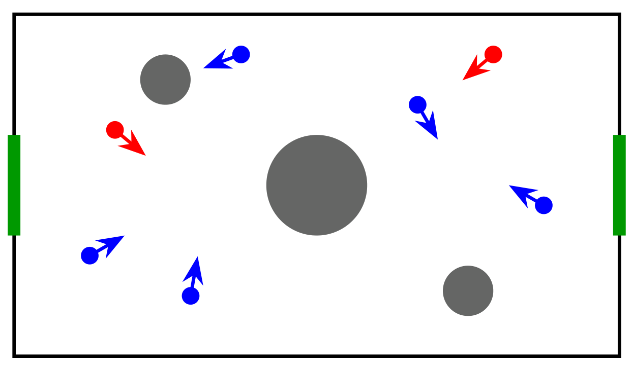
Introducción
Implementación
Simulaciones
Resultados
Conclusiones
Sistema
Mesa rectangular con un arco en cada extremo y obstáculos fijos.
Partículas con masa que se mueven libremente y chocan elásticamente entre sí.
3 / 33

Slide 4
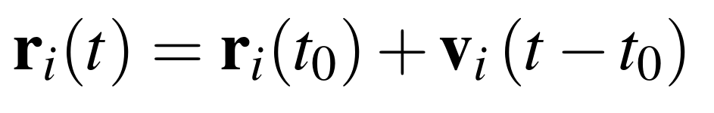
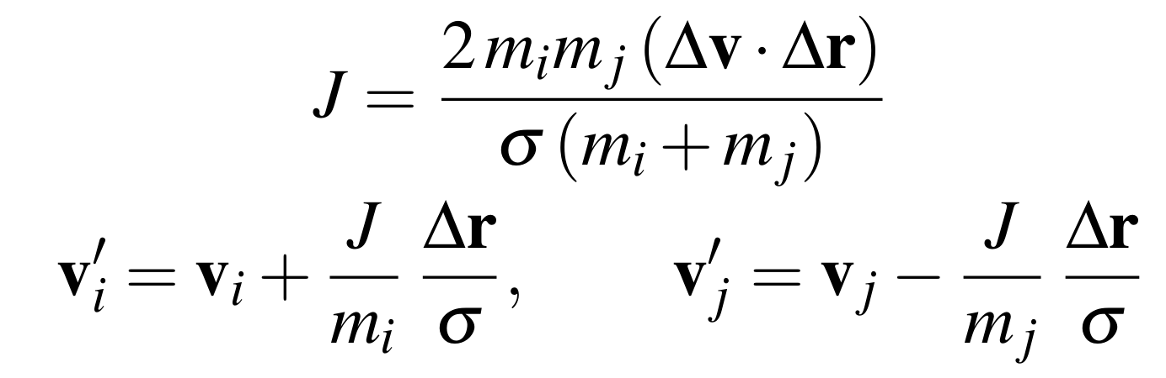
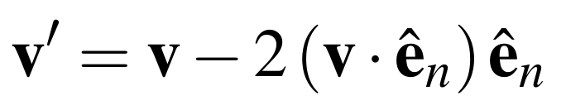
Introducción
Implementación
Simulaciones
Resultados
Conclusiones
Modelo: partículas con masa
Movimiento de partículas:
Choques elásticos:
Partícula i – partícula j
Partícula – obstáculo fijo
Partícula – pared
Vertical:
(v_{x}, v_{y}) → (−v_{x}, v_{y})
Horizontal:
(v_{x}, v_{y}) → (v_{x}, −v_{y})
ê_{n}: versor normal al choque, del centro del obstáculo al de la partícula.
4 / 33

Slide 5
Introducción
Implementación
Simulaciones
Resultados
Conclusiones
Implementación
5 / 33

Slide 6
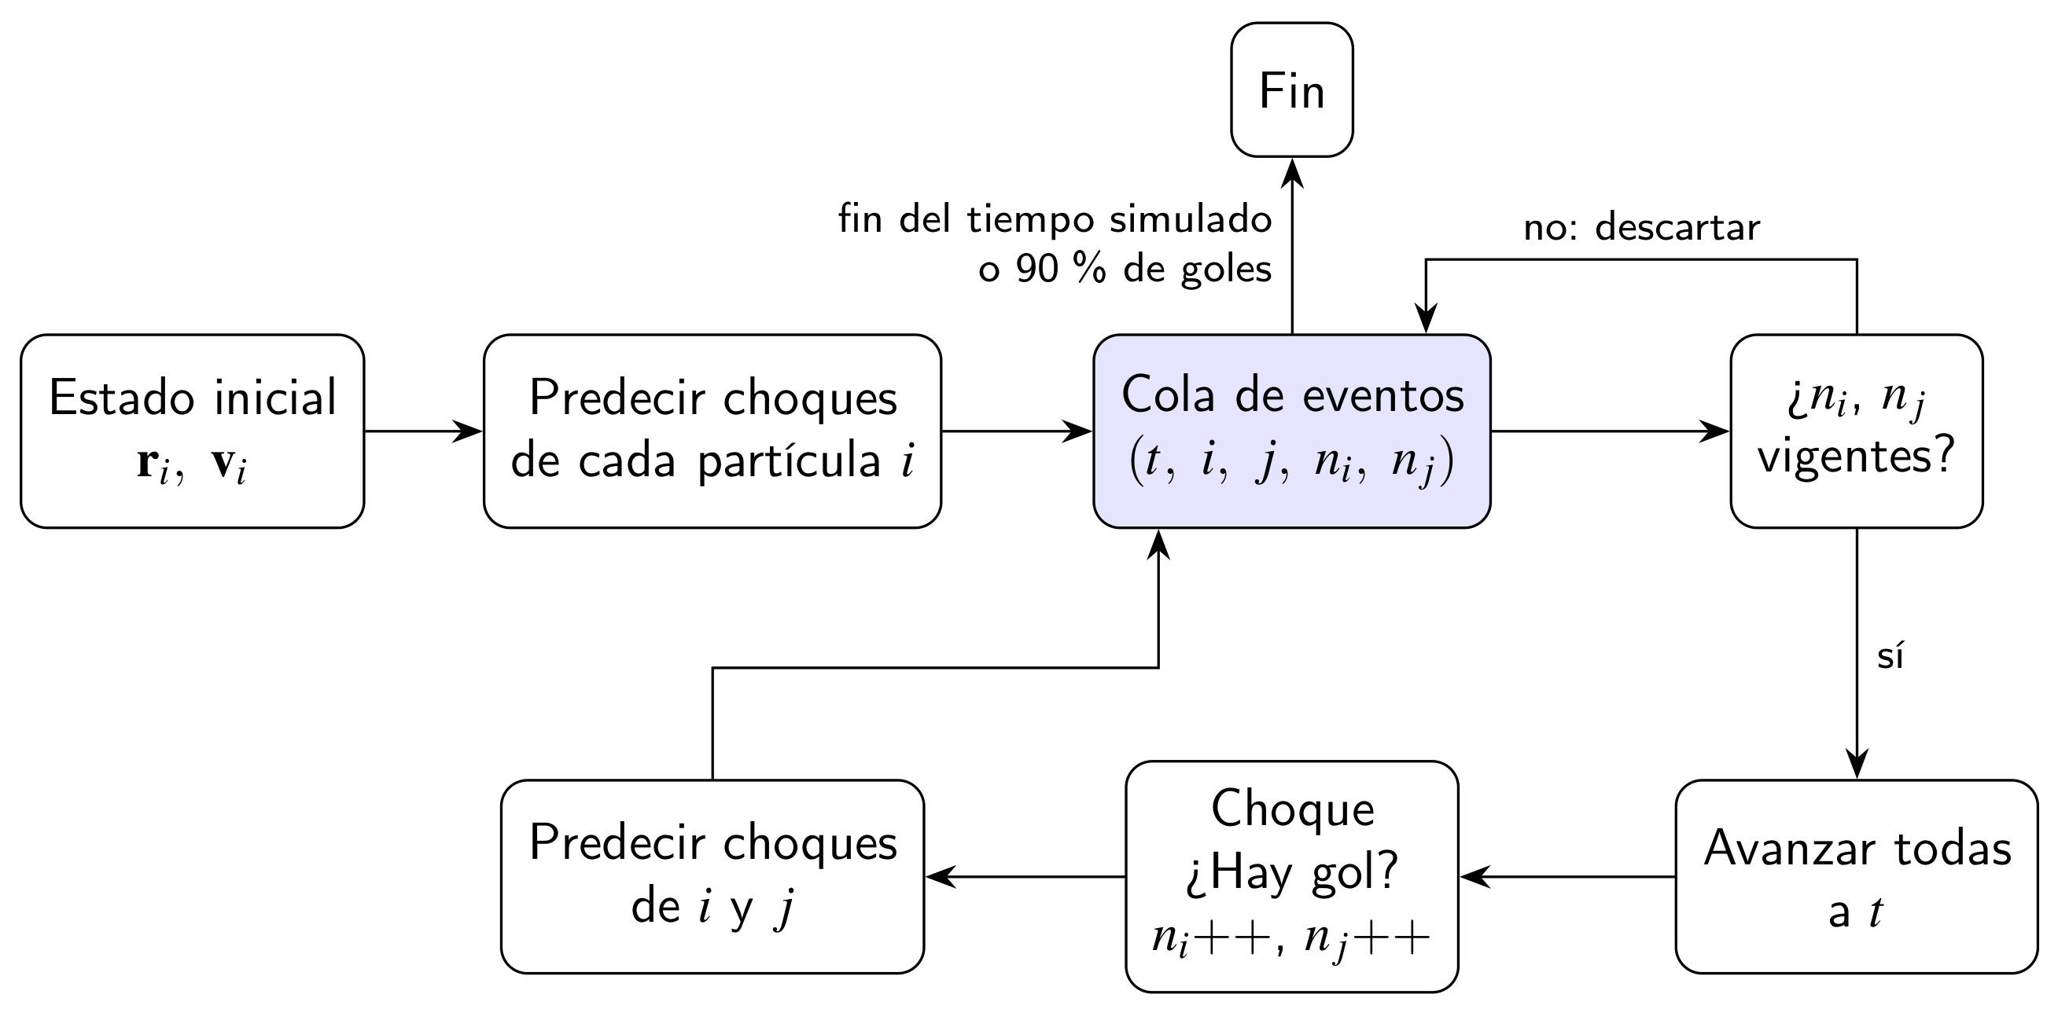
Introducción
Implementación
Simulaciones
Resultados
Conclusiones
Motor: cola de eventos
i, j: partículas
n_{i}: número de choques de la partícula i
t: instante del evento
6 / 33

Slide 7
Introducción
Implementación
Simulaciones
Resultados
Conclusiones
Simulaciones
7 / 33

Slide 8
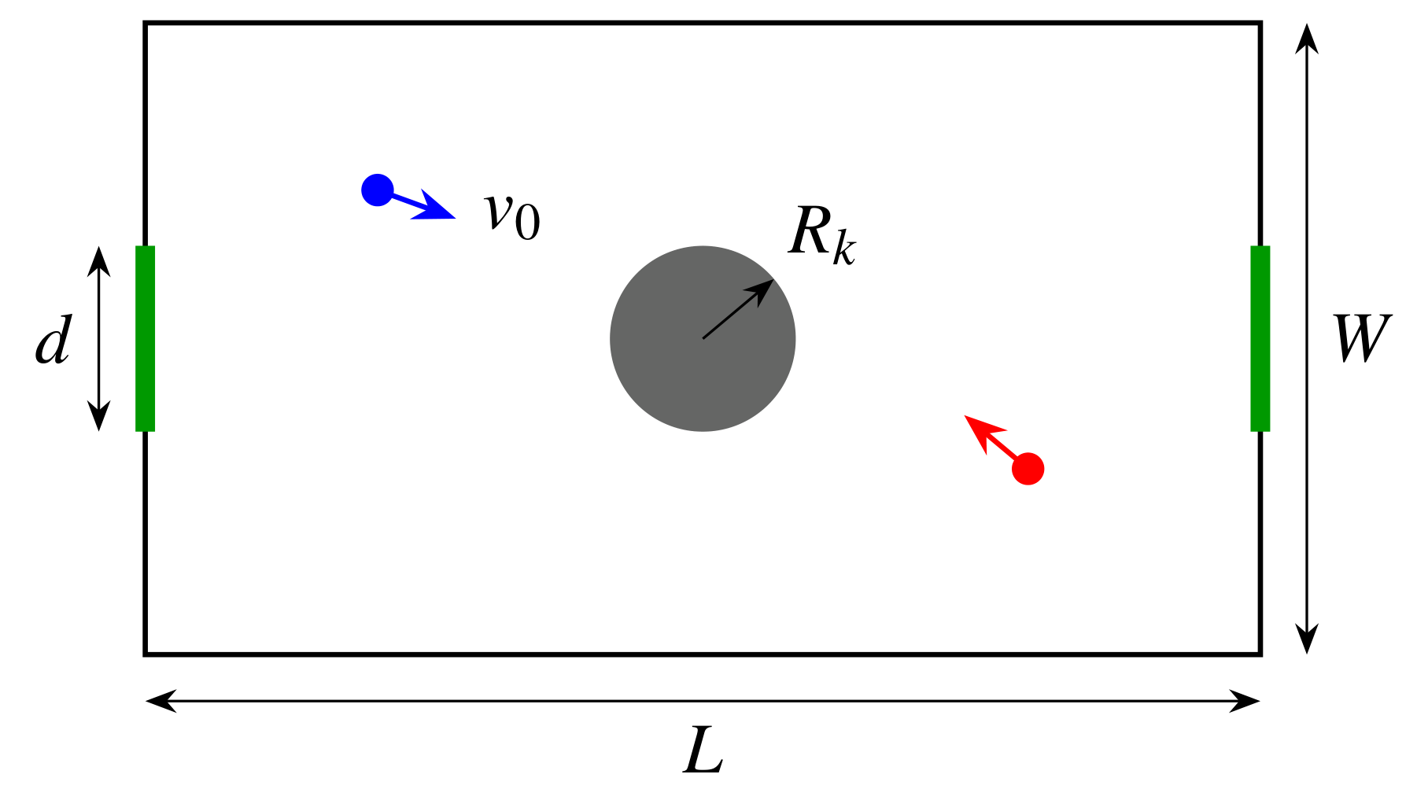
Introducción
Implementación
Simulaciones
Resultados
Conclusiones
Sistema
Fijos
L = 1.20 m, W = 0.68 m, d = 0.20 m
r = 0.0175 m, m = 0.025 kg, v₀ = 1 m/s
Posiciones iniciales al azar
Variables
Mesa vacía: 7 valores de N entre 25 y 400
Con obstáculos: N = 100, obstáculos (x_{k}, y_{k}, R_{k})
8 / 33

Slide 9
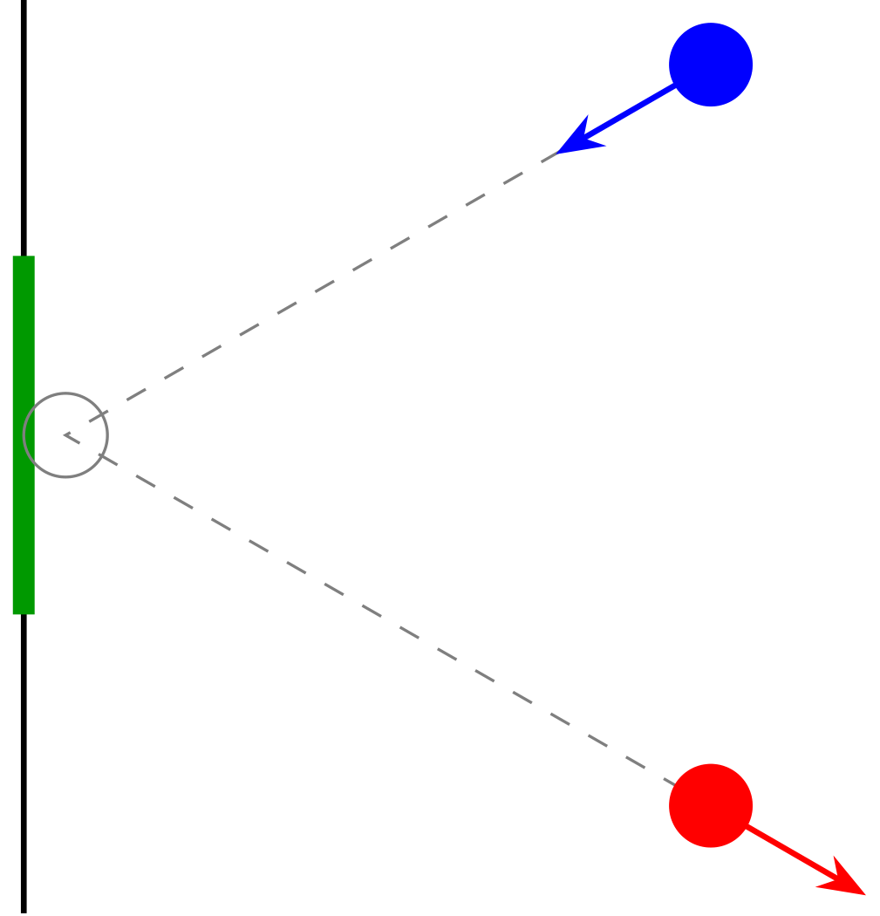
Introducción
Implementación
Simulaciones
Resultados
Conclusiones
Observables
N_{g}(t): cantidad de goles acumulados.
F_{g}(t) = N_{g}(t)/N.
Tiempo al 90 %: t₉₀ = mín {t : F_{g}(t) ≥ 0.9}.
Observable: ⟨t₉₀⟩, promedio de t₉₀ sobre 20 realizaciones.
Tiempo de ejecución: promedio sobre 20 realizaciones de 30 s simulados.
9 / 33

Slide 10
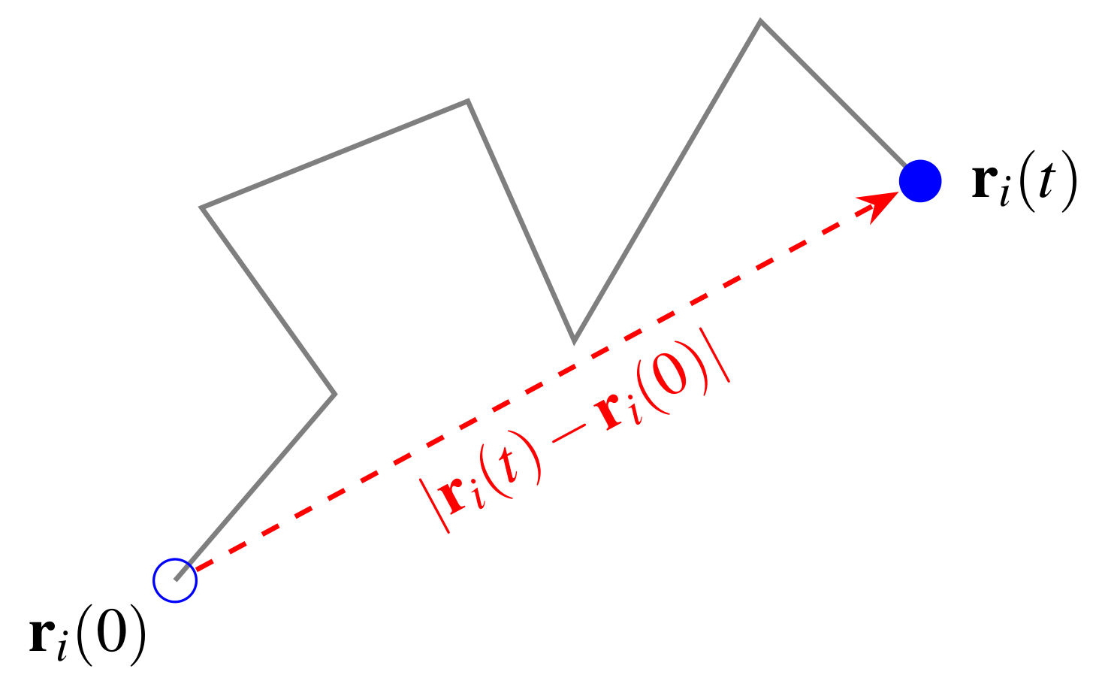
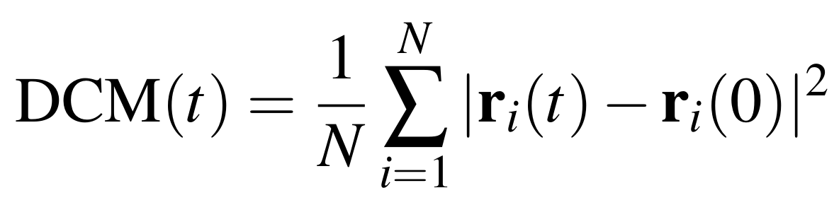
Introducción
Implementación
Simulaciones
Resultados
Conclusiones
Observables: difusión
Desplazamiento cuadrático medio:
Difusión: DCM = 4 D t.
  Se marca a ojo el tramo [0, t_{fin}] del ajuste lineal.
  Promedio sobre 20 realizaciones.
10 / 33

Slide 11
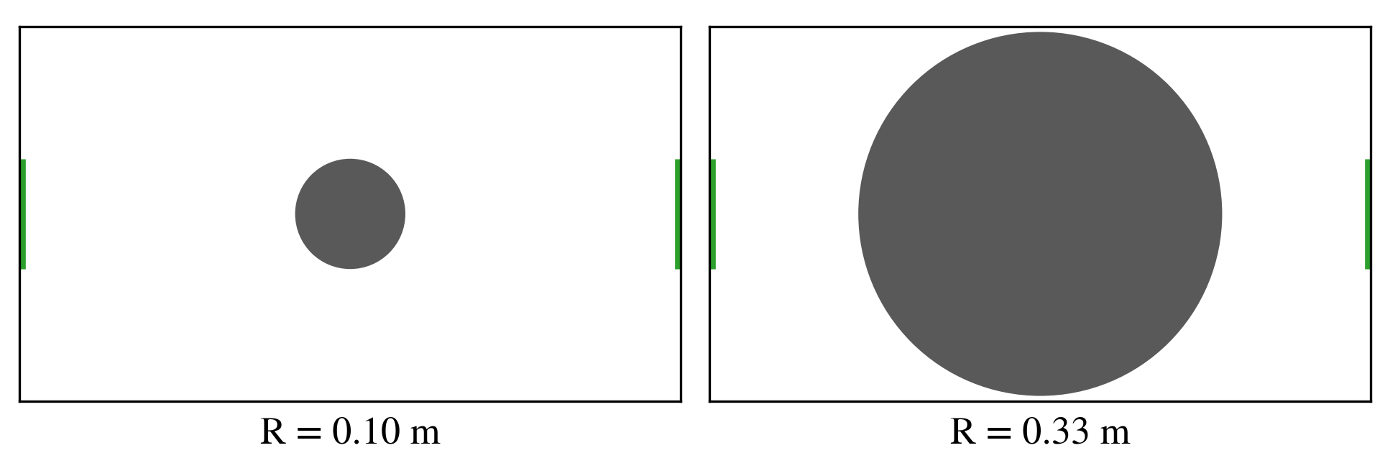
Introducción
Implementación
Simulaciones
Resultados
Conclusiones
Configuraciones: disco central
Variable: radio R
11 / 33

Slide 12
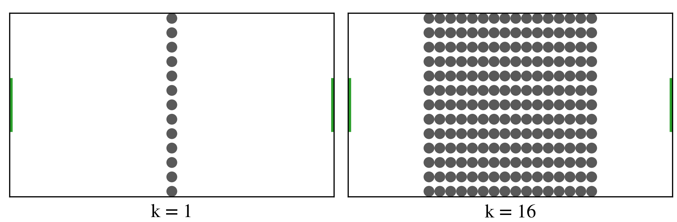
Introducción
Implementación
Simulaciones
Resultados
Conclusiones
Configuraciones: bloque central
Discos de R = 0.02 m
Variable: cantidad de columnas k
12 / 33

Slide 13
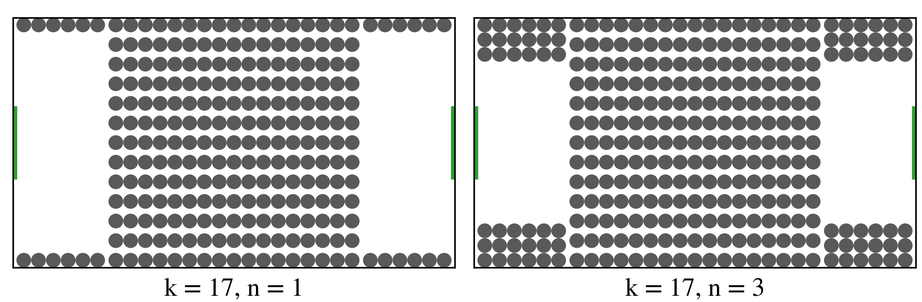
Introducción
Implementación
Simulaciones
Resultados
Conclusiones
Configuraciones: bloque con filas
Discos de R = 0.02 m
Variables: columnas k, filas por lado n
13 / 33

Slide 14
Introducción
Implementación
Simulaciones
Resultados
Conclusiones
Resultados
14 / 33

Slide 15
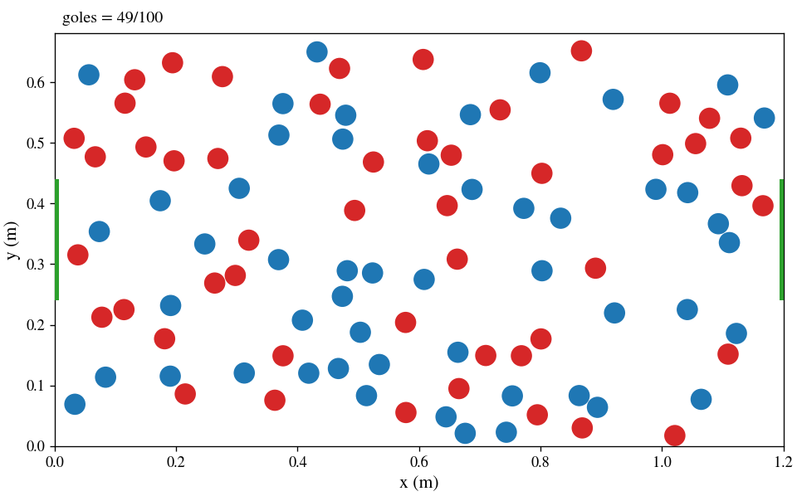
Introducción
Implementación
Simulaciones
Resultados
Conclusiones
Mesa vacía: animación
youtu.be/f-F4tt34GSQ
15 / 33

Slide 16
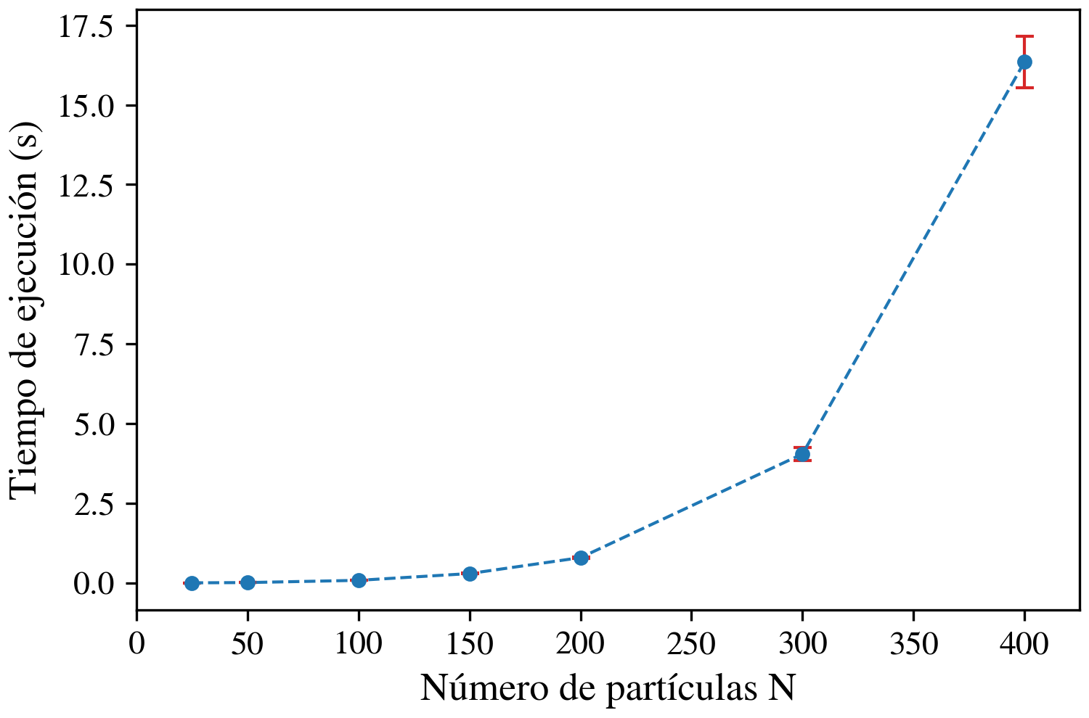
Introducción
Implementación
Simulaciones
Resultados
Conclusiones
Tiempo de ejecución vs N
16 / 33

Slide 17
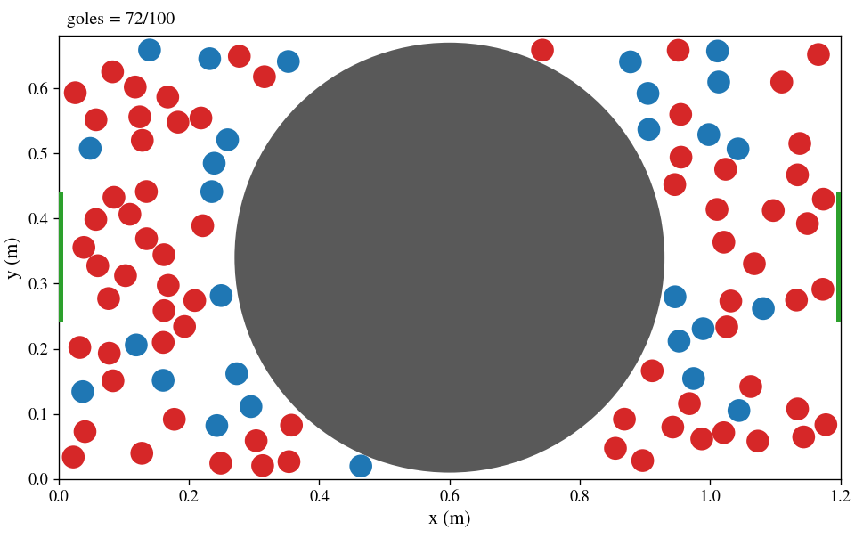
Introducción
Implementación
Simulaciones
Resultados
Conclusiones
Disco central: animación con R = 0.33 m
youtu.be/mcVQffvMUSg
17 / 33

Slide 18
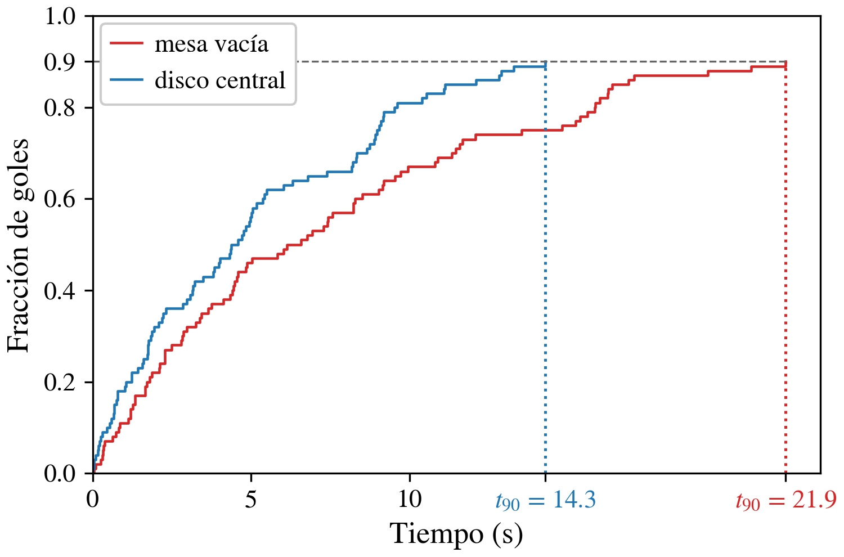
Introducción
Implementación
Simulaciones
Resultados
Conclusiones
Disco central: fracción de goles vs tiempo
18 / 33

Slide 19
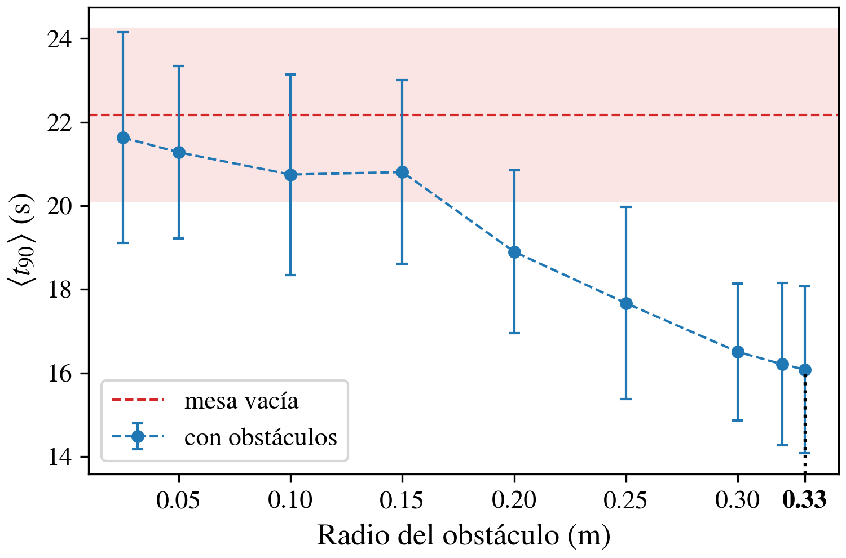
Introducción
Implementación
Simulaciones
Resultados
Conclusiones
Disco central: ⟨t₉₀⟩ vs radio
19 / 33

Slide 20
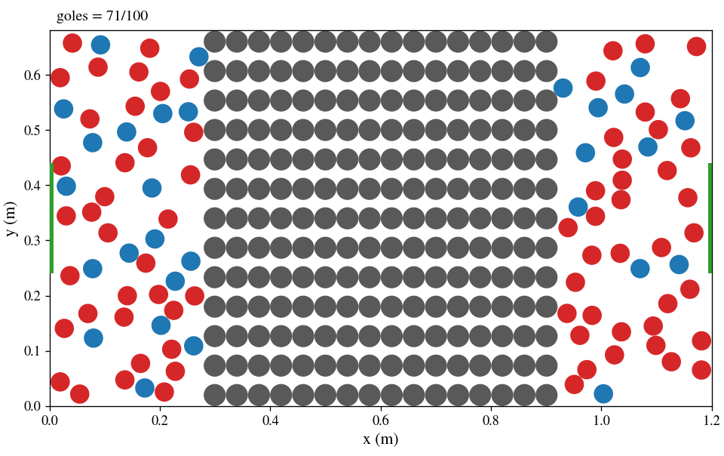
Introducción
Implementación
Simulaciones
Resultados
Conclusiones
Bloque central: animación con k = 16
youtu.be/eJKzRjsYy9Q
20 / 33

Slide 21
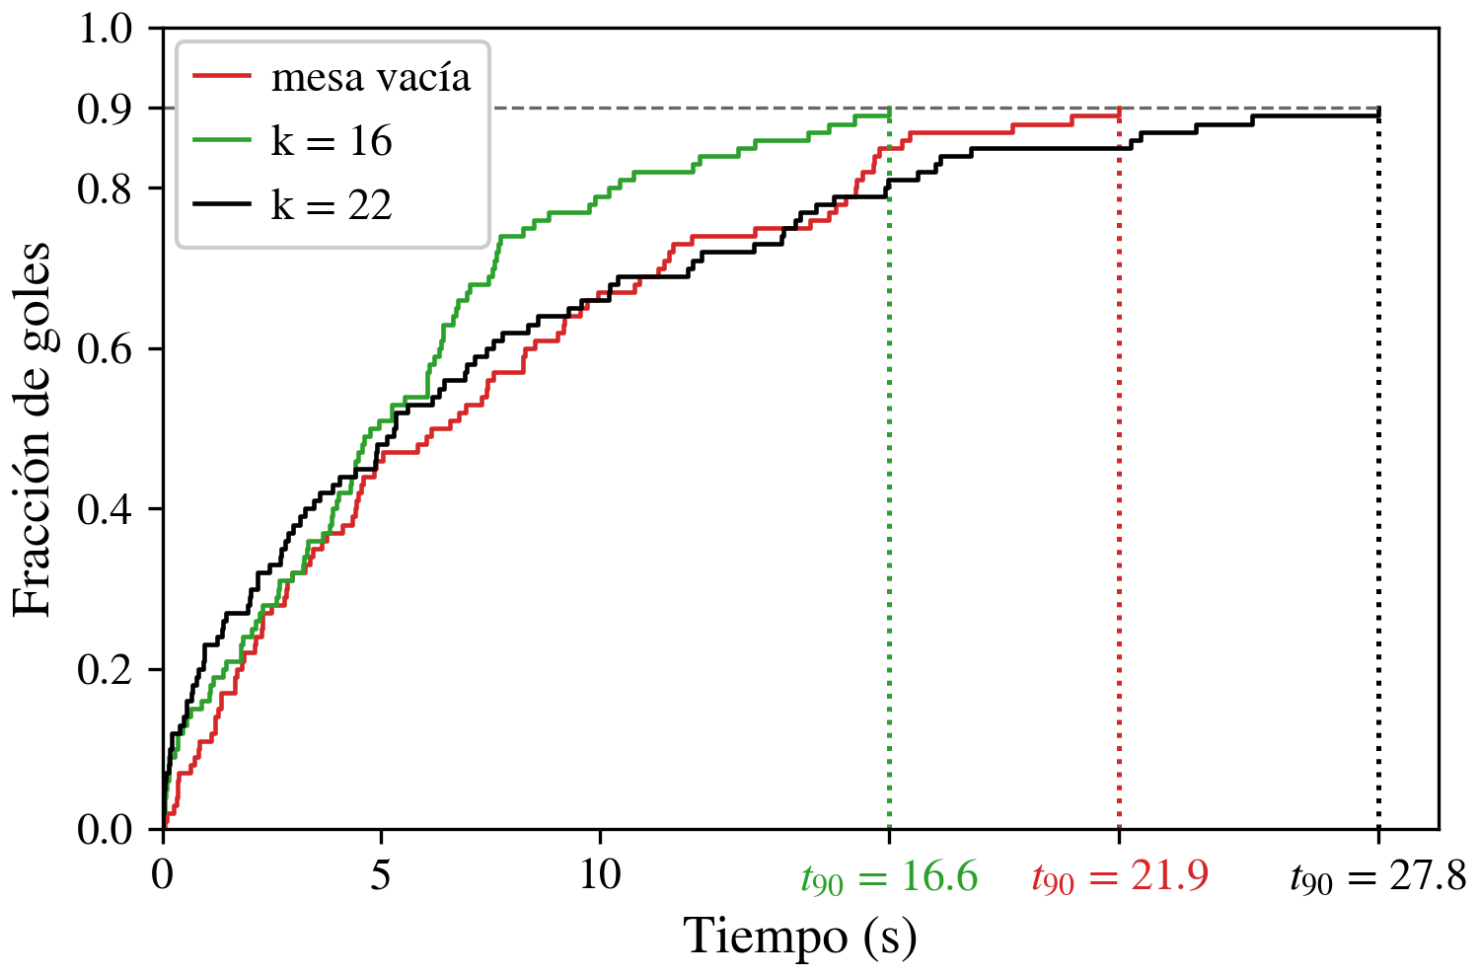
Introducción
Implementación
Simulaciones
Resultados
Conclusiones
Bloque central: fracción de goles vs tiempo
21 / 33

Slide 22
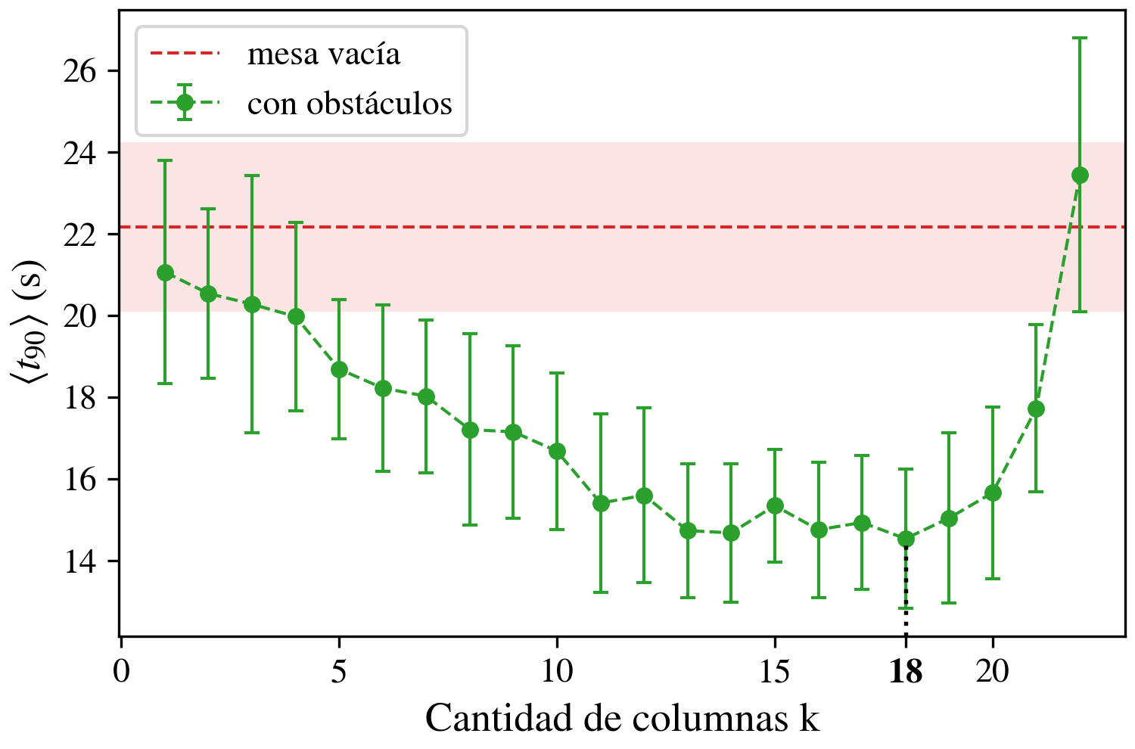
Introducción
Implementación
Simulaciones
Resultados
Conclusiones
Bloque central: ⟨t₉₀⟩ vs k
22 / 33

Slide 23
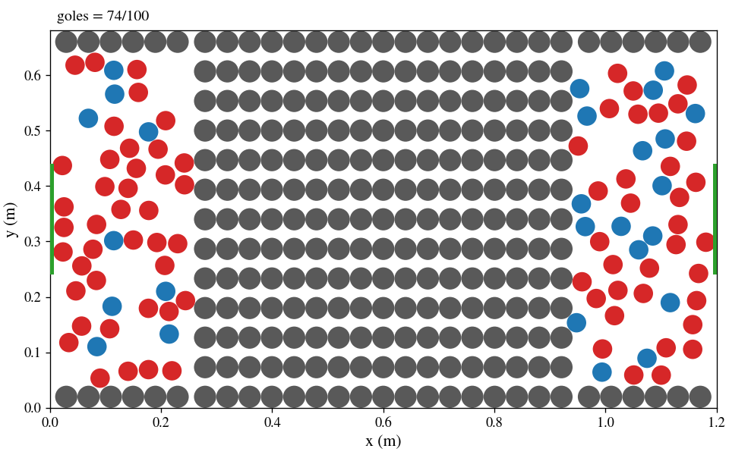
Introducción
Implementación
Simulaciones
Resultados
Conclusiones
Bloque con filas: animación con k = 17, n = 1
youtu.be/EFROUE_83rk
23 / 33

Slide 24
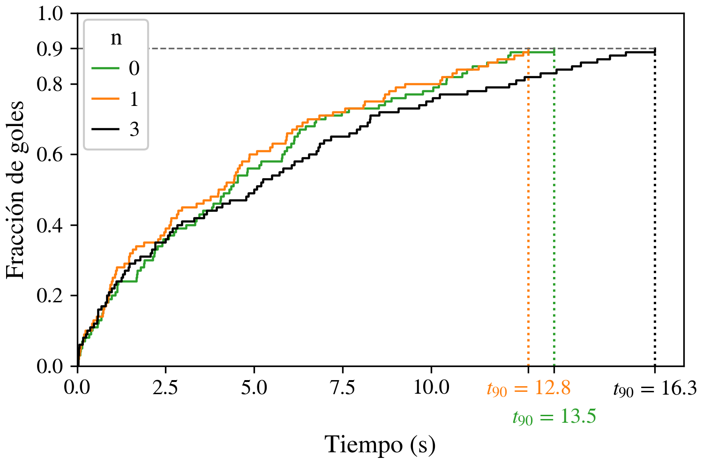
Introducción
Implementación
Simulaciones
Resultados
Conclusiones
Bloque con filas: fracción de goles vs tiempo para k = 17
24 / 33

Slide 25
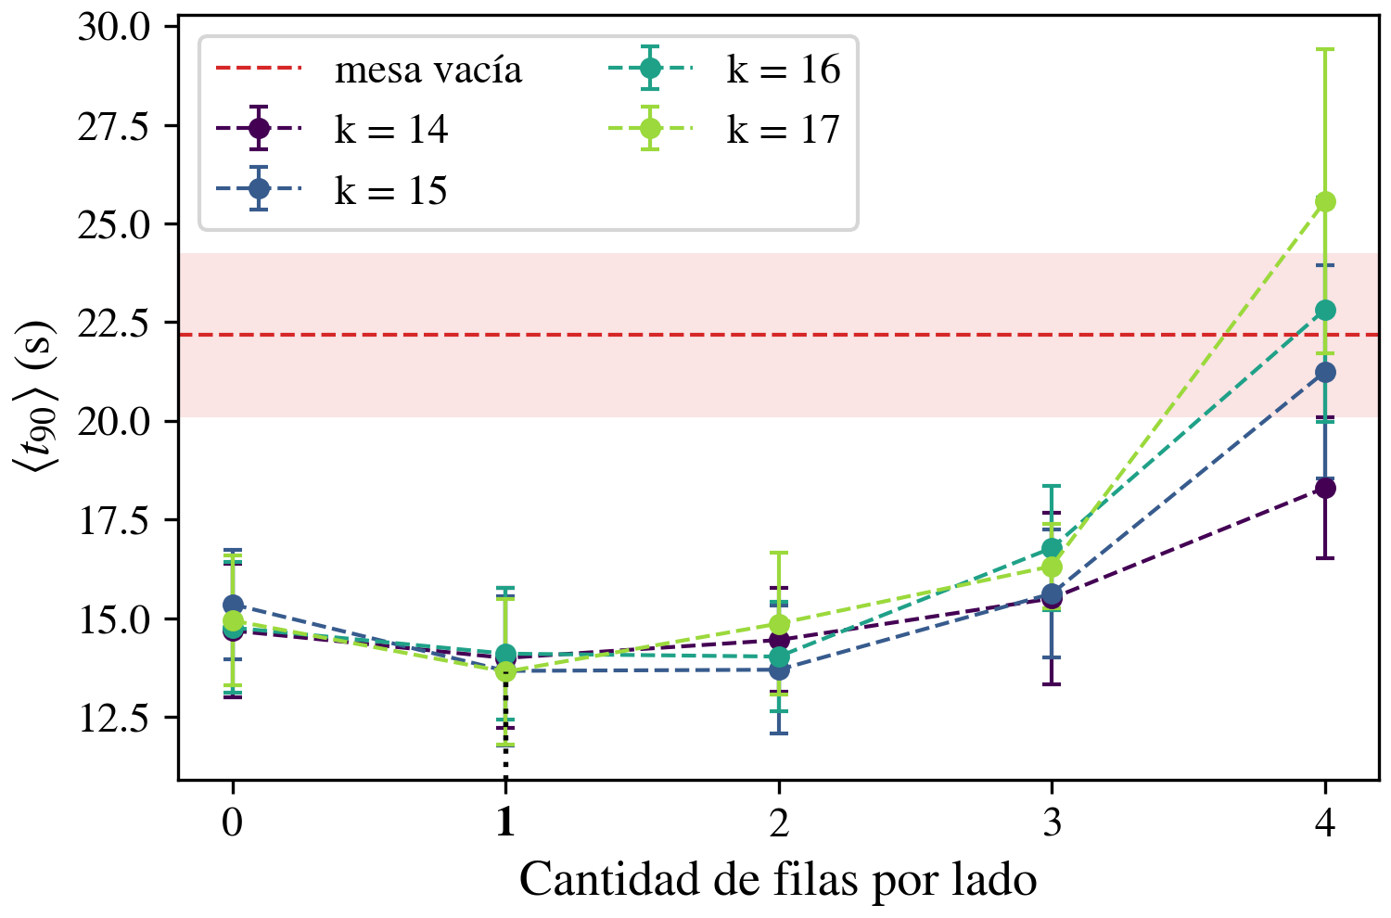
Introducción
Implementación
Simulaciones
Resultados
Conclusiones
Bloque con filas: ⟨t₉₀⟩ vs filas
25 / 33

Slide 26
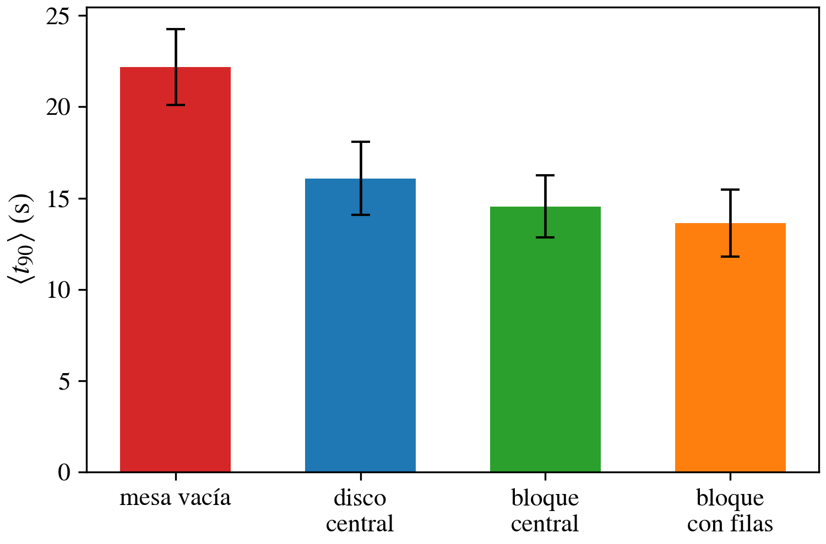
Introducción
Implementación
Simulaciones
Resultados
Conclusiones
Mejor configuración de cada familia
26 / 33

Slide 27
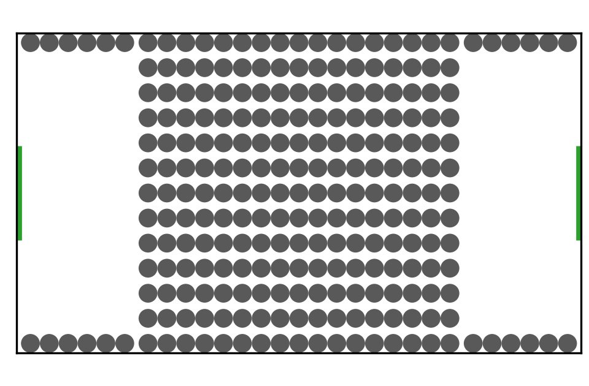
Introducción
Implementación
Simulaciones
Resultados
Conclusiones
Configuración elegida
k = 17, n = 1
K = 245 discos de R = 0.02 m
⟨t₉₀⟩ = 13.6 ± 1.8 s
27 / 33

Slide 28
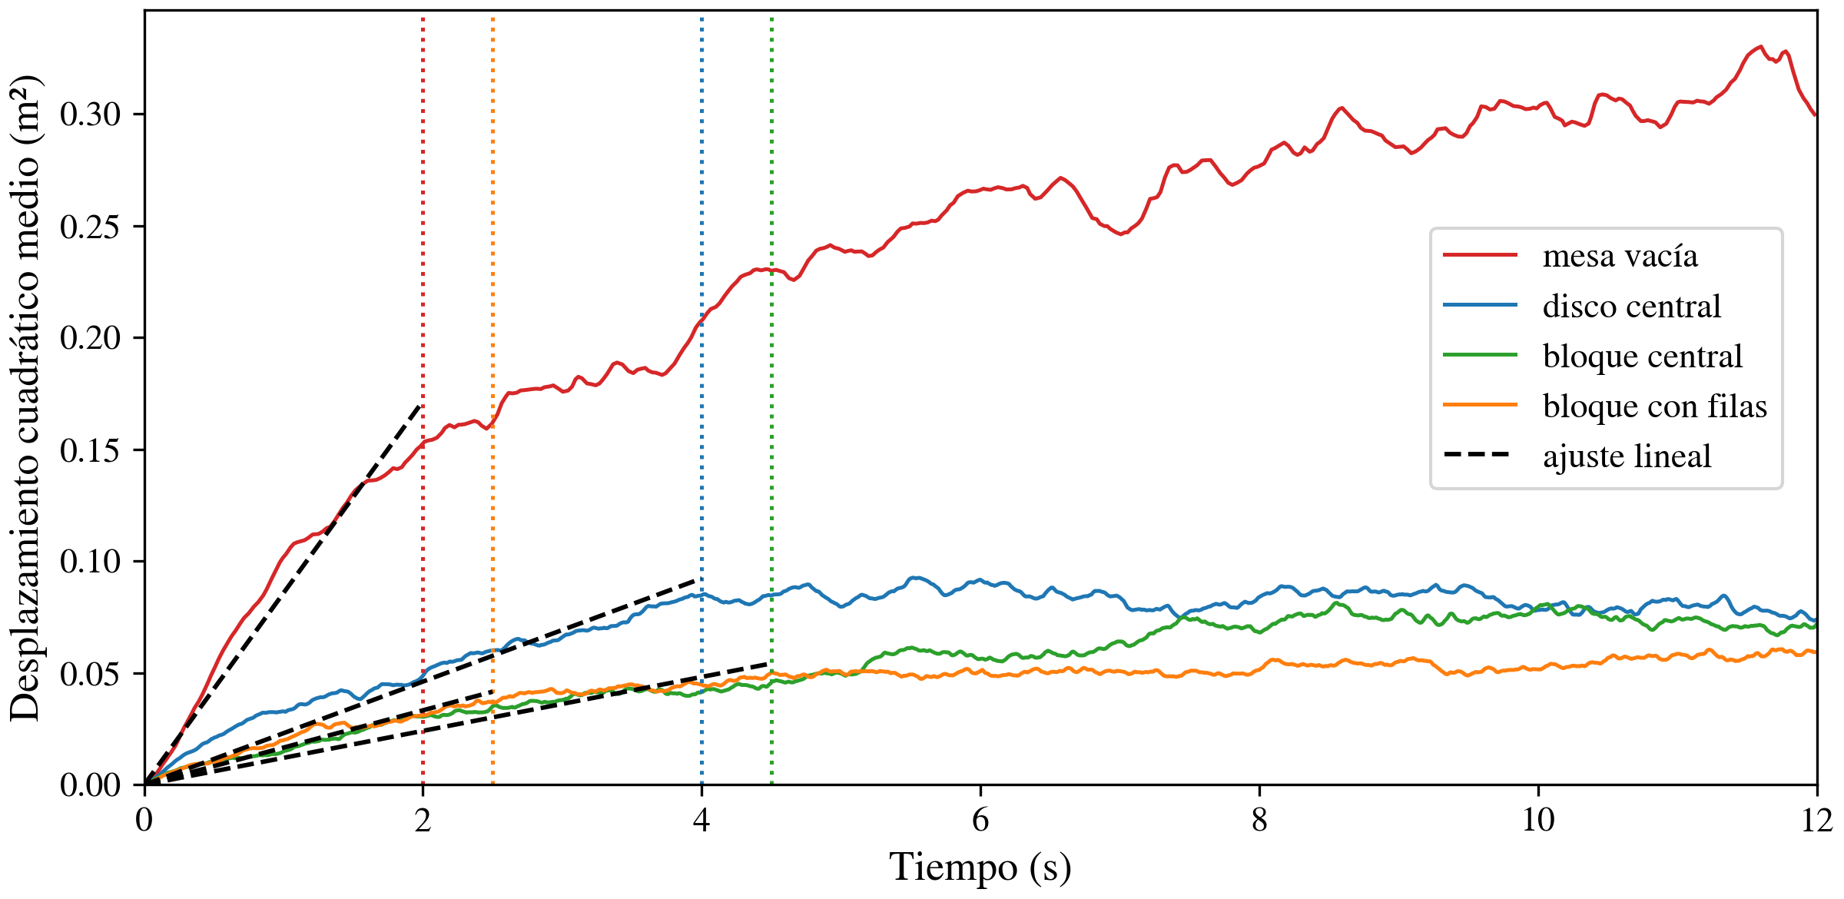
Introducción
Implementación
Simulaciones
Resultados
Conclusiones
Difusión: DCM vs tiempo
28 / 33

Slide 29
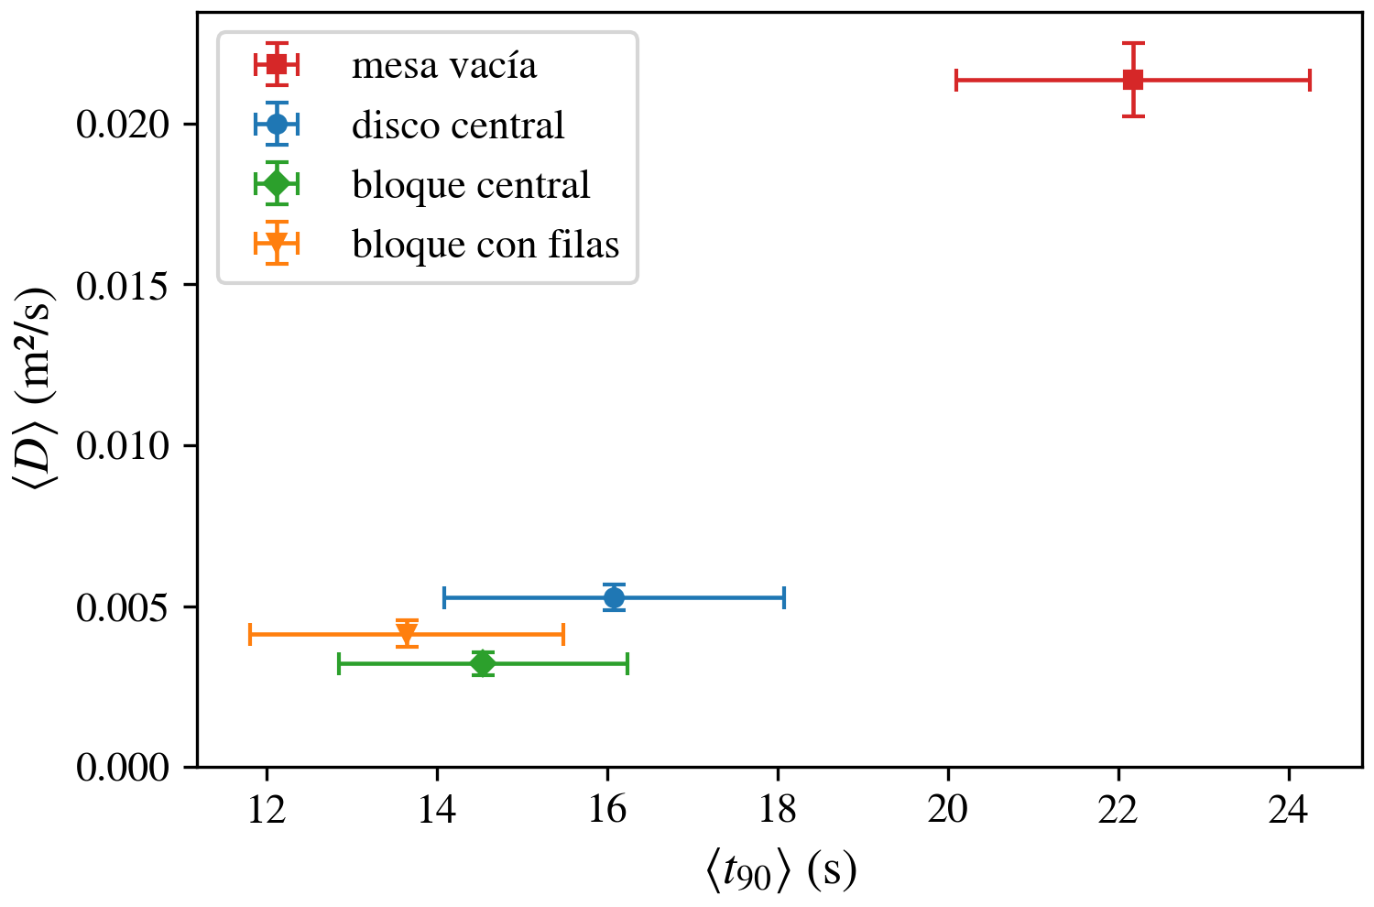
Introducción
Implementación
Simulaciones
Resultados
Conclusiones
⟨D⟩ vs ⟨t₉₀⟩
29 / 33

Slide 30
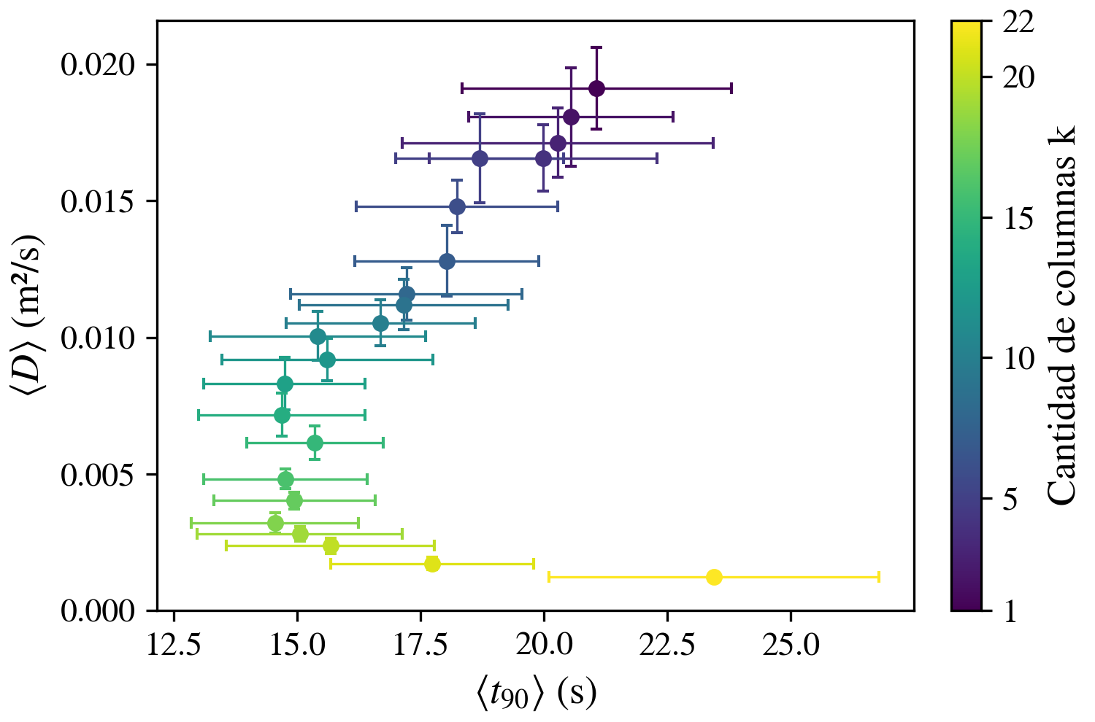
Introducción
Implementación
Simulaciones
Resultados
Conclusiones
Bloque central: ⟨D⟩ vs ⟨t₉₀⟩
30 / 33

Slide 31
Introducción
Implementación
Simulaciones
Resultados
Conclusiones
Conclusiones
31 / 33

Slide 32
Introducción
Implementación
Simulaciones
Resultados
Conclusiones
Conclusiones
Distintas configuraciones de obstáculos reducen ⟨t₉₀⟩ respecto de la mesa vacía.
Comprimir el espacio mejora ⟨t₉₀⟩; demasiada compresión lo vuelve a aumentar.
A mayor espacio, mayor movimiento de las partículas: mayor DCM y mayor D.
32 / 33

Slide 33
Muchas gracias

